Slide 1
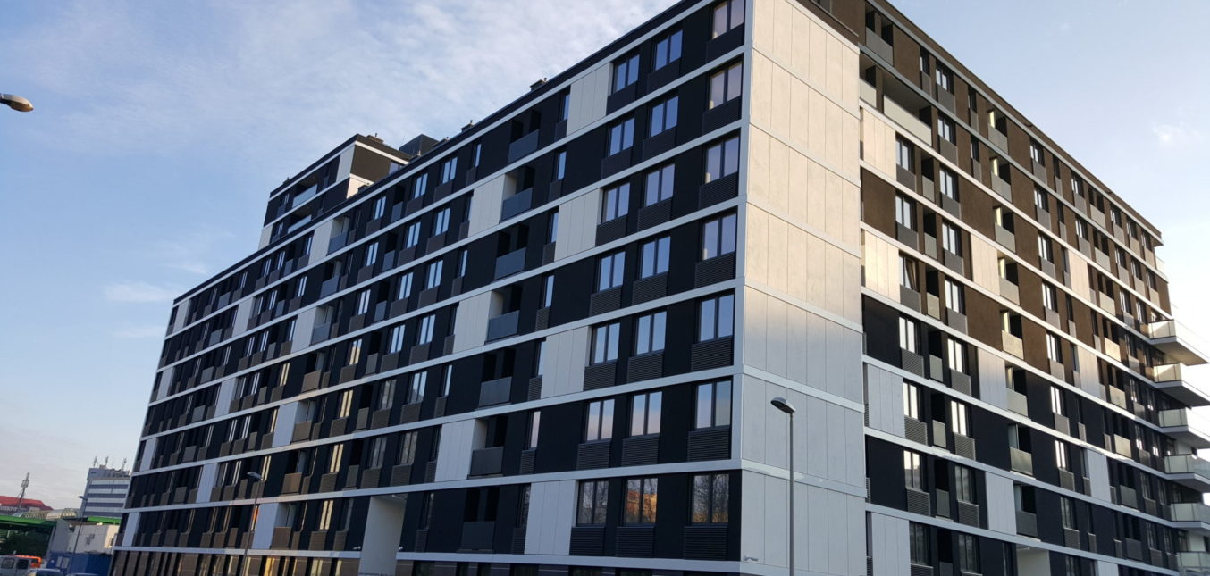
PAL TRADE COMPANY
ŻALUZJE LAMELOWE
www.tradepal.pl

Slide 2
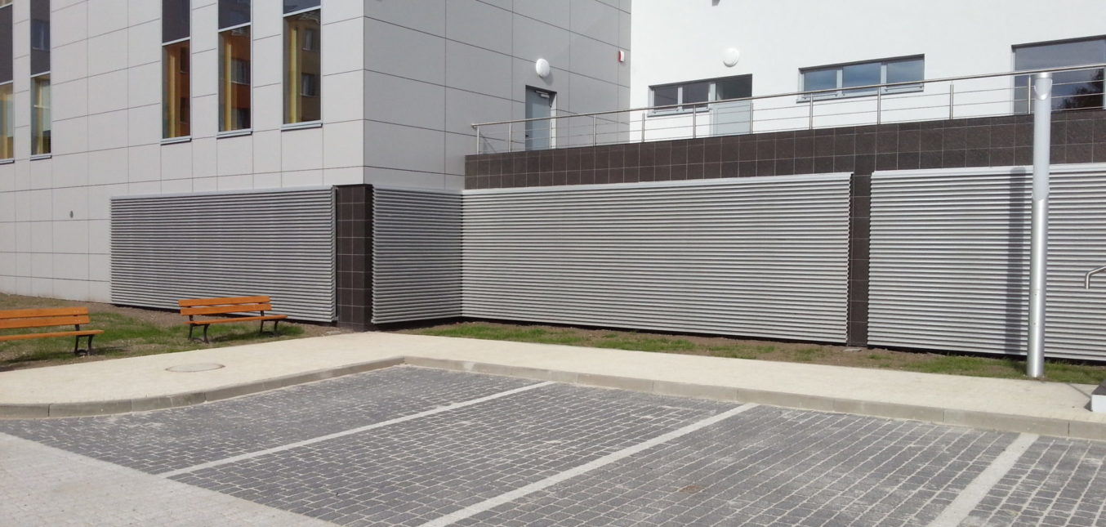
ŻALUZJE LAMELOWE
Jest to nowy trend w budownictwie, łączący w sobie cechy poprawy estetyki budynku, wraz z funkcją maskującą. W naszej ofercie znajdą Państwo zarówno żaluzje profilowane jak również tłoczone z aluminium. Prostota systemu umożliwia szybki montaż z którego czerpią Państwo podwójne korzyści:
czas montażu skrócony do minimum, dzięki czemu możecie Państwo wykonać go we własnym zakresie (po zakupie gwarantujemy wsparcie po sprzedażowe);
cena systemu, wynikająca z wcześniej wspomnianego rozwiązania.
Żaluzje systemowe profilowane, produkowane są z blachy powlekanej wg palety RAL, blachy aluminiowej, ocynkowanej oraz nierdzewnej, zgodnie z wymogami Klienta mogą zostać polakierowane proszkowo wg palety kolorów RAL oraz NCS. Obecnie w swojej ofercie posiadamy 4 modele żaluzji stałych.
Zastosowanie:
zabudowa urządzeń klimatyzacyjnych;
zabudowa wyrzutni czerpni i kominów;
zabudowa urządzeń wentylacyjnych;
zabudowa wewnętrznych i zewnętrznych okładzin ścian;
zabudowa witryn i okien;
zabudowa boksów na odpady komunalne i biologiczne;
www.tradepal.pl

Slide 3
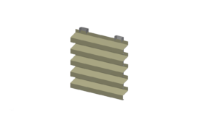
ŻALUZJE CLAUSTRUM
rozstaw żaluzji: dowolny, uzależniony od oczekiwanej powierzchni czynnej lub wizualnej, (standard: 68 mm)
głębokość: 40 mm
wysokość: 72 mm
maksymalny rozstaw podkonstrukcji: 1500 mm
długość żaluzji: do 6000 mm (inne długości do uzgodnienia)
materiał: stal nierdzewna, blacha aluminiowa, blacha powlekana, blacha ocynkowana
możliwość lakierowania proszkowego wg palety RAL
maksymalna wysokość zastosowania żaluzji:
dla lameli przewiewnych – do 65 m
dla lameli przy ścianie – bez ograniczeń
www.tradepal.pl

Slide 4
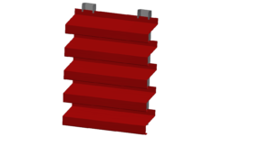
ŻALUZJE VENTUS
rozstaw żaluzji: dowolny, uzależniony od oczekiwanej powierzchni czynnej lub wizualnej, (standard: 100 mm)
głębokość: 65 mm
wysokość: 105 mm
maksymalny rozstaw podkonstrukcji: 1500 mm
długość żaluzji: do 3000 mm (inne długości do uzgodnienia)
materiał: stal nierdzewna, blacha aluminiowa, blacha powlekana, blacha ocynkowana
możliwość lakierowania proszkowego wg palety RAL
maksymalna wysokość zastosowania żaluzji:
dla lameli przewiewnych – do 65 m
dla lameli przy ścianie – bez ograniczeń
www.tradepal.pl

Slide 5
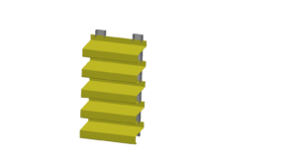
ŻALUZJE MAGNA
rozstaw żaluzji: dowolny, uzależniony od oczekiwanej powierzchni czynnej lub wizualnej, (standard: 132 mm)
głębokość: 85 mm
wysokość: 140 mm
maksymalny rozstaw podkonstrukcji: 1500 mm
długość żaluzji: do 3000 mm (inne długości do uzgodnienia)
materiał: stal nierdzewna, blacha aluminiowa, blacha powlekana, blacha ocynkowana
możliwość lakierowania proszkowego wg palety RAL
maksymalna wysokość zastosowania żaluzji:
dla lameli przewiewnych – do 65 m
dla lameli przy ścianie – bez ograniczeń
www.tradepal.pl

Slide 6
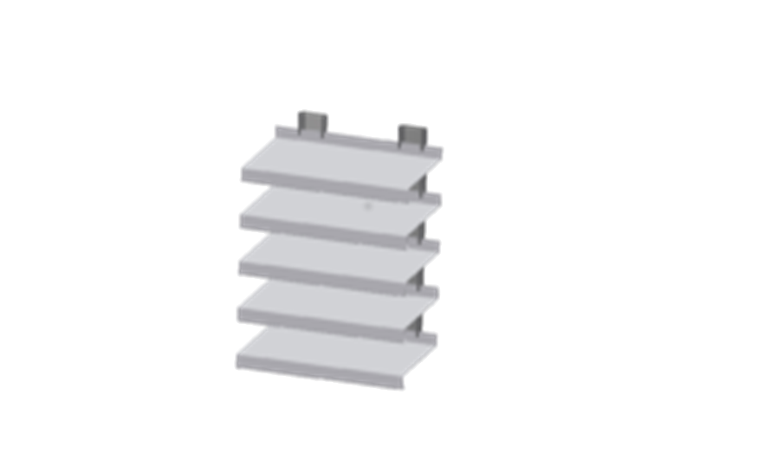
ŻALUZJE MEGA
rozstaw żaluzji: dowolny, uzależniony od oczekiwanej powierzchni czynnej lub wizualnej, (standard: 100 mm)
głębokość: 132 mm
wysokość: 110 mm
maksymalny rozstaw podkonstrukcji: 1500 mm
długość żaluzji: do 3000 mm (inne długości do uzgodnienia)
materiał: stal nierdzewna, blacha aluminiowa, blacha powlekana, blacha ocynkowana
możliwość lakierowania proszkowego wg palety RAL
maksymalna wysokość zastosowania żaluzji:
dla lameli przewiewnych – do 65 m
dla lameli przy ścianie – bez ograniczeń
www.tradepal.pl

Slide 7
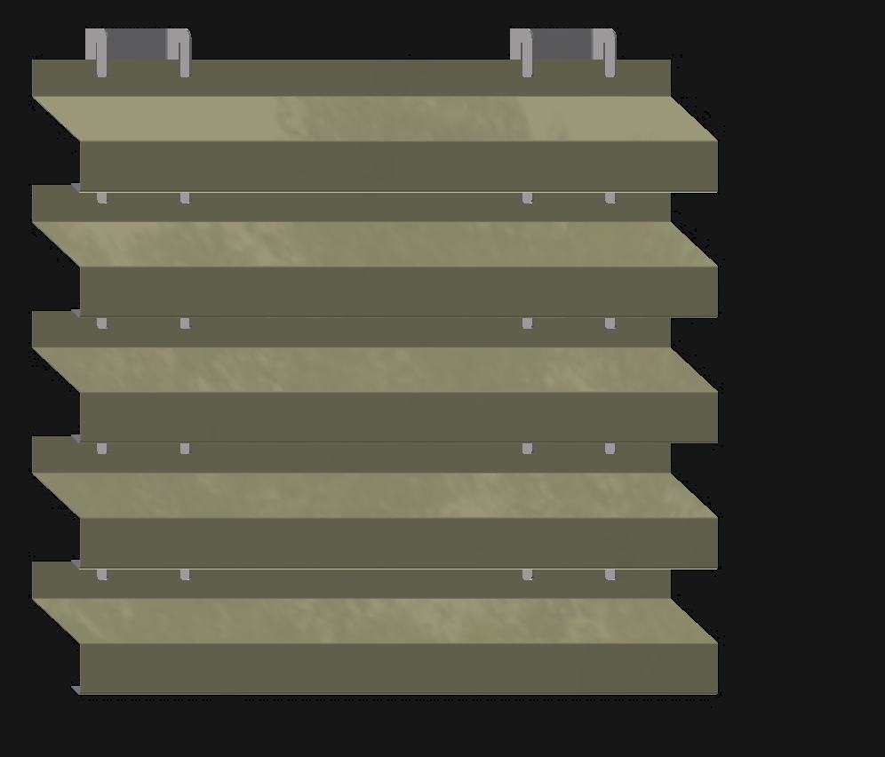
ŻALUZJE NOVA
rozstaw żaluzji: dowolny, uzależniony od oczekiwanej powierzchni czynnej lub wizualnej (standard: 70 mm)
głębokość: 41,4 mm
wysokość: 74 mm
maksymalny rozstaw podkonstrukcji: 1500 mm
długość żaluzji: do 6000 mm (dla żaluzji z surowego aluminium bądź lakierowane proszkowo) od 3500 mm do 5000 mm (dla żaluzji anodowanych)
materiał: aluminium 6063/T6
możliwość anodowania lub lakierowania proszkowego wg palety RAL
maksymalna wysokość zastosowania żaluzji:
dla lameli przewiewnych – do 65 m
dla lameli przy ścianie – bez ograniczeń
www.tradepal.pl

Slide 8
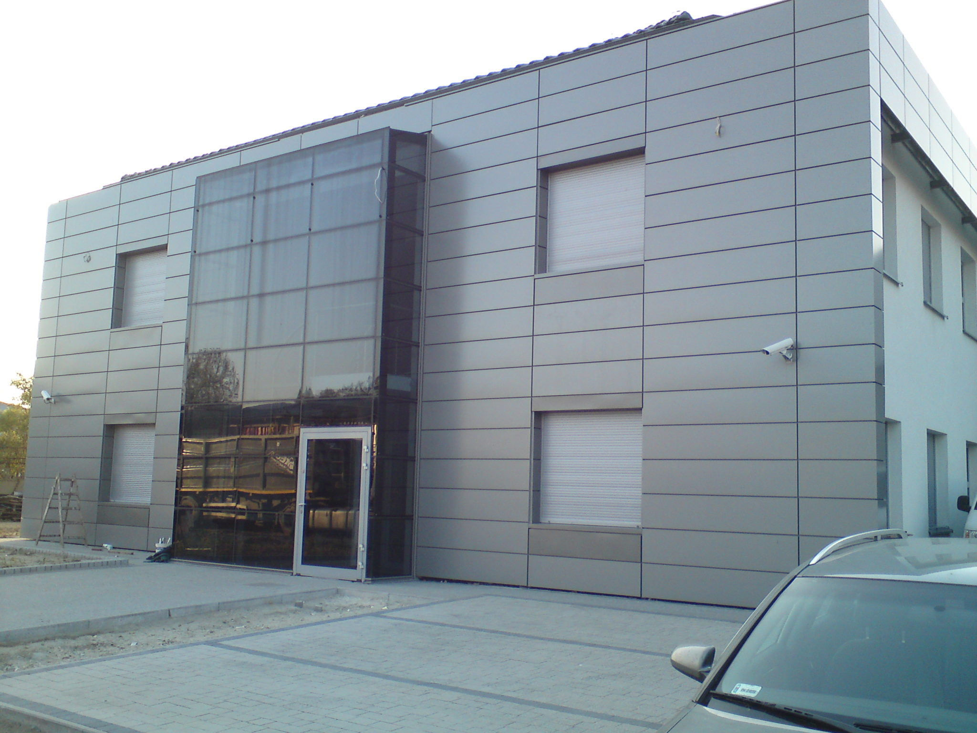
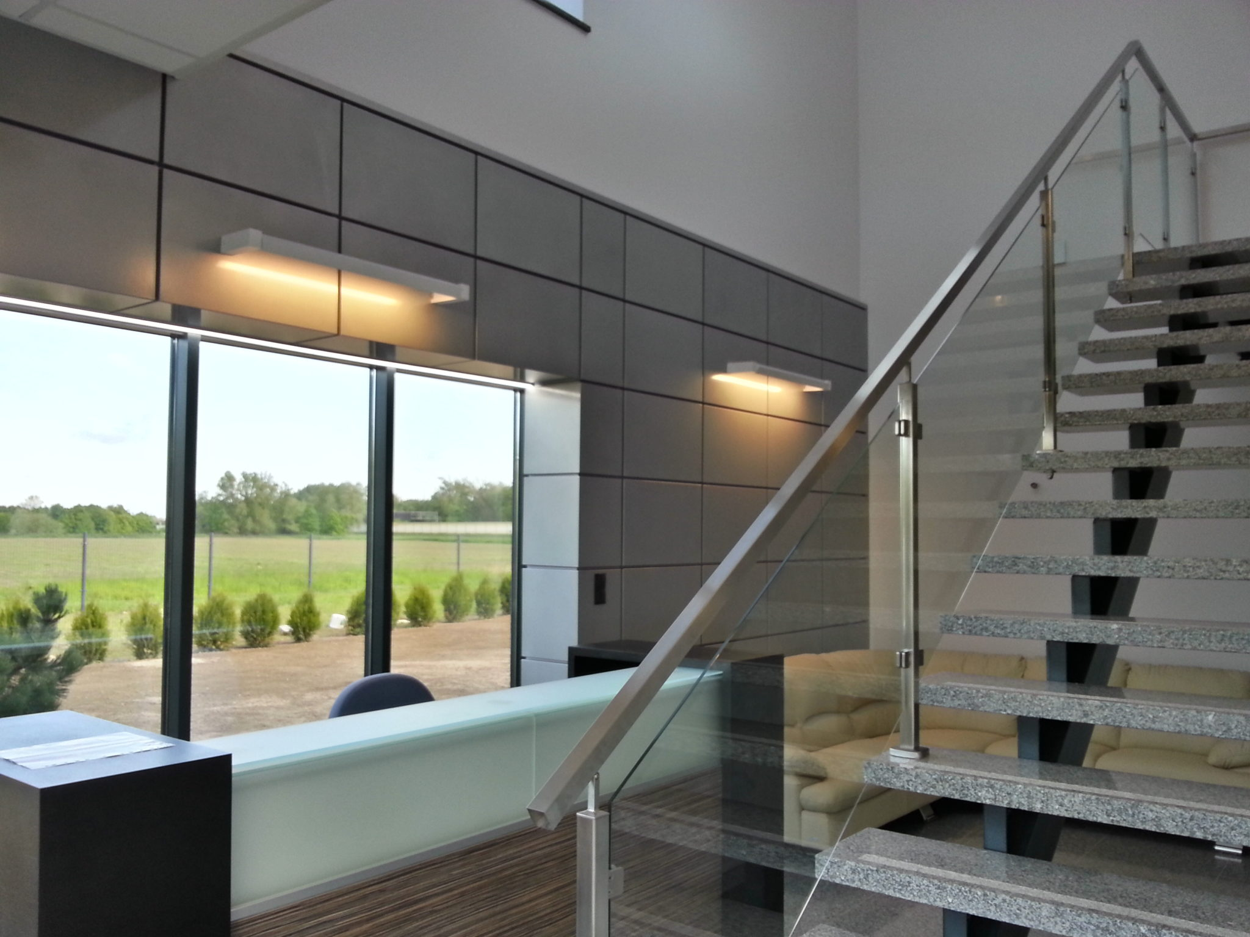
KASETONY BLASZANE
Kasetony elewacyjne pełnią funkcję ozdobną, charakteryzującą się nowoczesnym designem oraz wysoką estetyką.
Proponowany przez nas system elewacji, to kasetony prostokątne, kwadratowe, trójkątne lub trapezowe wykonywane wg projektu Klienta, które posiadają niewidoczny system mocowań.
Kasetony wykonywane są ze stali, aluminium bądź stali nierdzewnej.
Nasze panele mogą być stosowane jako zdobienie fasady, panele ścienne wewnątrz pomieszczeń bądź ozdoba cokołu. Uniwersalność zastosowania daje ogromną swobodę pracy projektantom, co sprawia, iż nasz produkt sprosta oczekiwaniom nawet najbardziej wymagających Klientów
Na życzenie Klienta istnieje możliwość lakierowania proszkowego w dowolnym kolorze wg palety RAL.
www.tradepal.pl

Slide 9
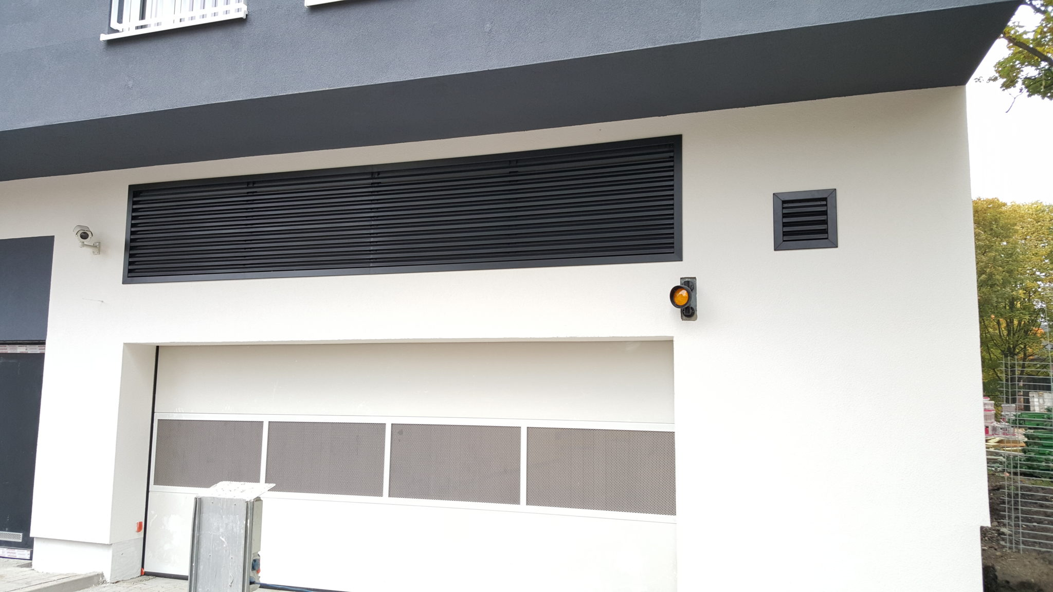
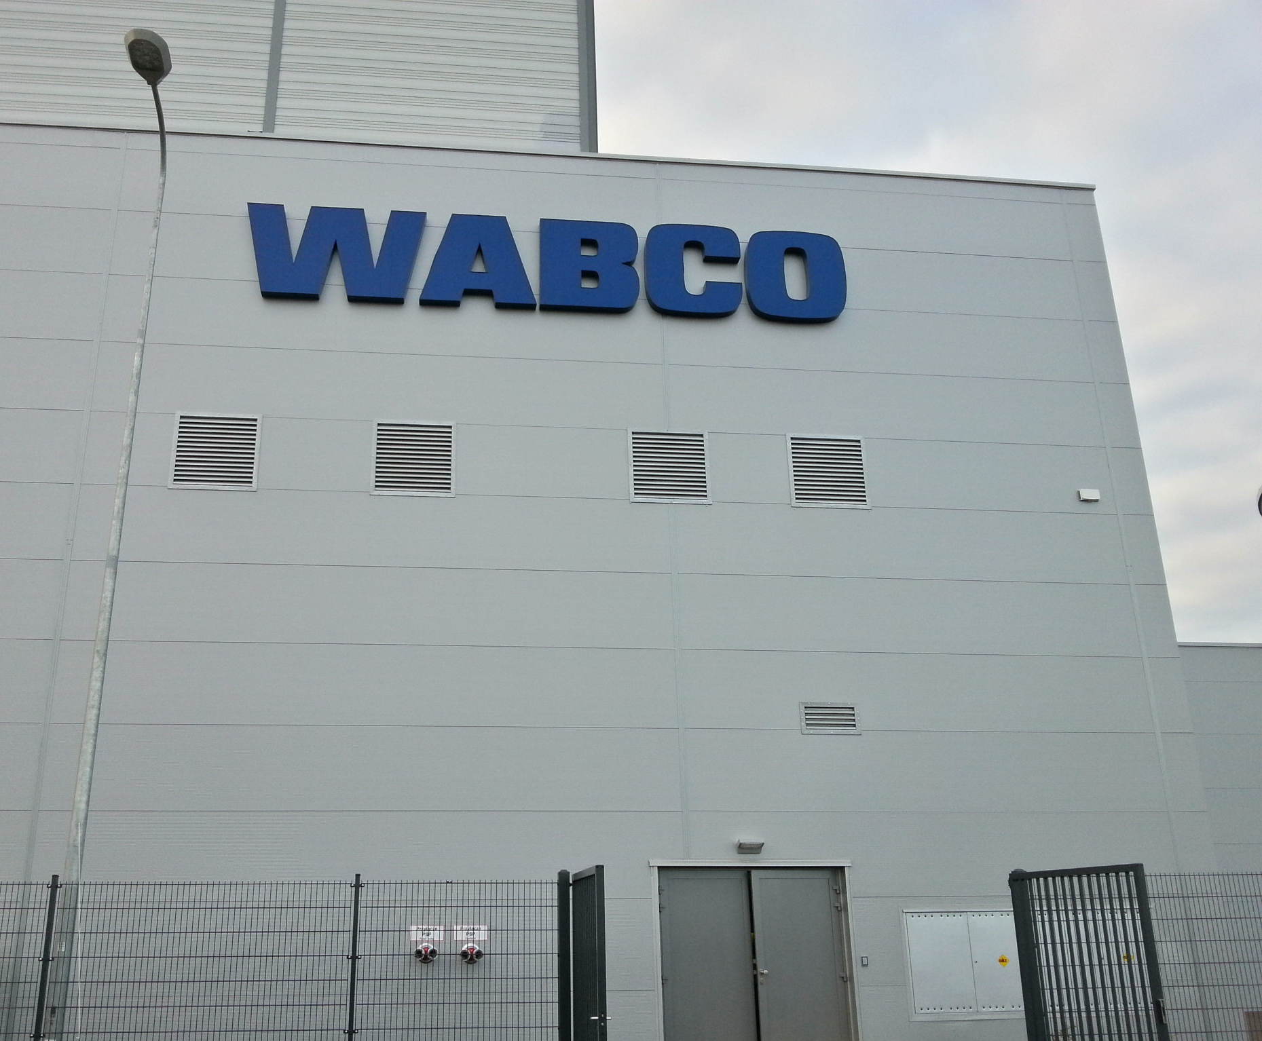
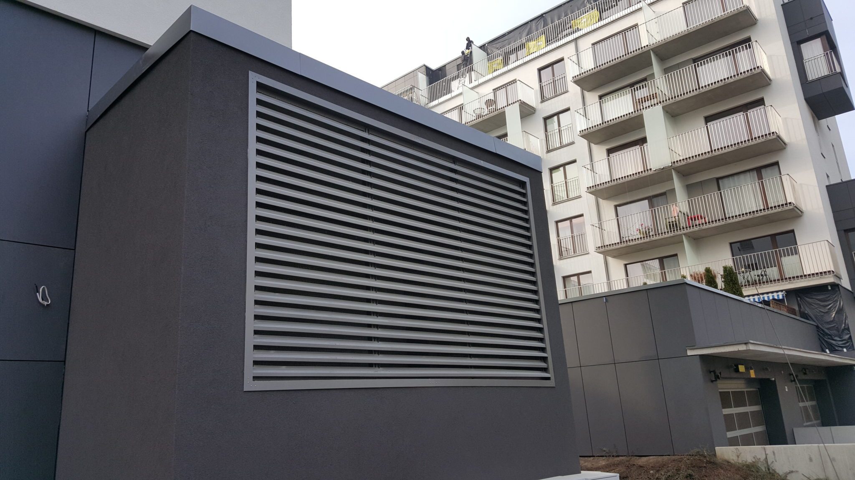
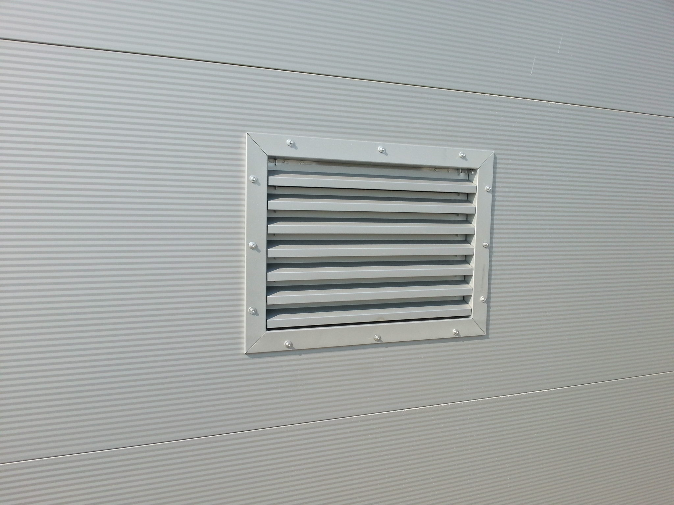
CZERPNIE I WYRZUTNIE
Czerpnie oraz wyrzutnie stosowane są, aby zabezpieczyć otwory ścienne przed działaniem warunków zewnętrznych. Dzięki konstrukcji na bazie żaluzji lamelowych zamkniętych w ramie, oprócz spełniania swojej podstawowej funkcji zachowane są również walory estetyczne. Czerpnie i wyrzutnie mogą zostać wykonane ze stali ocynkowanej, pomalowanej na dowolny kolor z palety RAL bądź NCS, stali nierdzewnej oraz aluminium surowego lub lakierowanego. Wszystkie czerpnie i wyrzutnie wyposażone są w siatkę ochronną, aby zapobiec przedostawaniu się ptaków i innych zwierząt lub przedmiotów do wnętrza budynku.
www.tradepal.pl

Slide 10
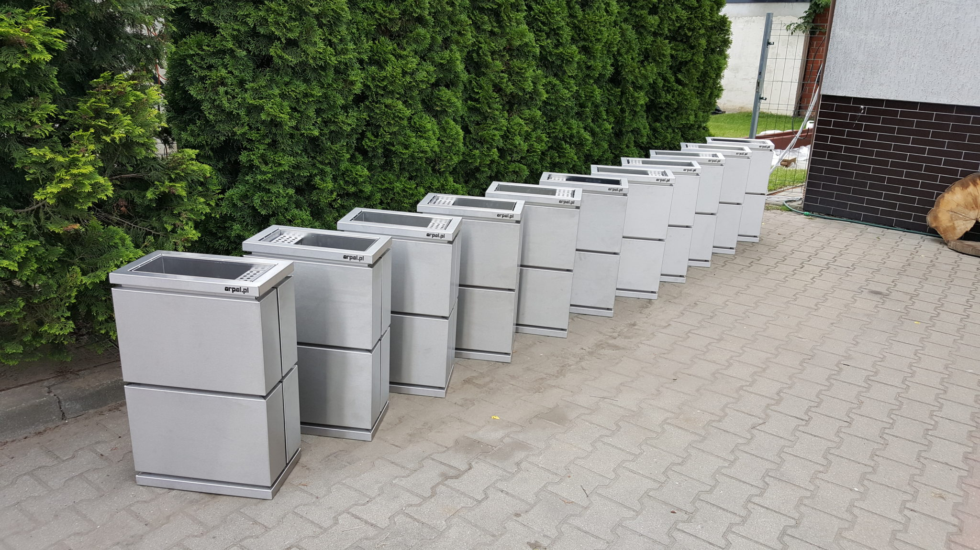
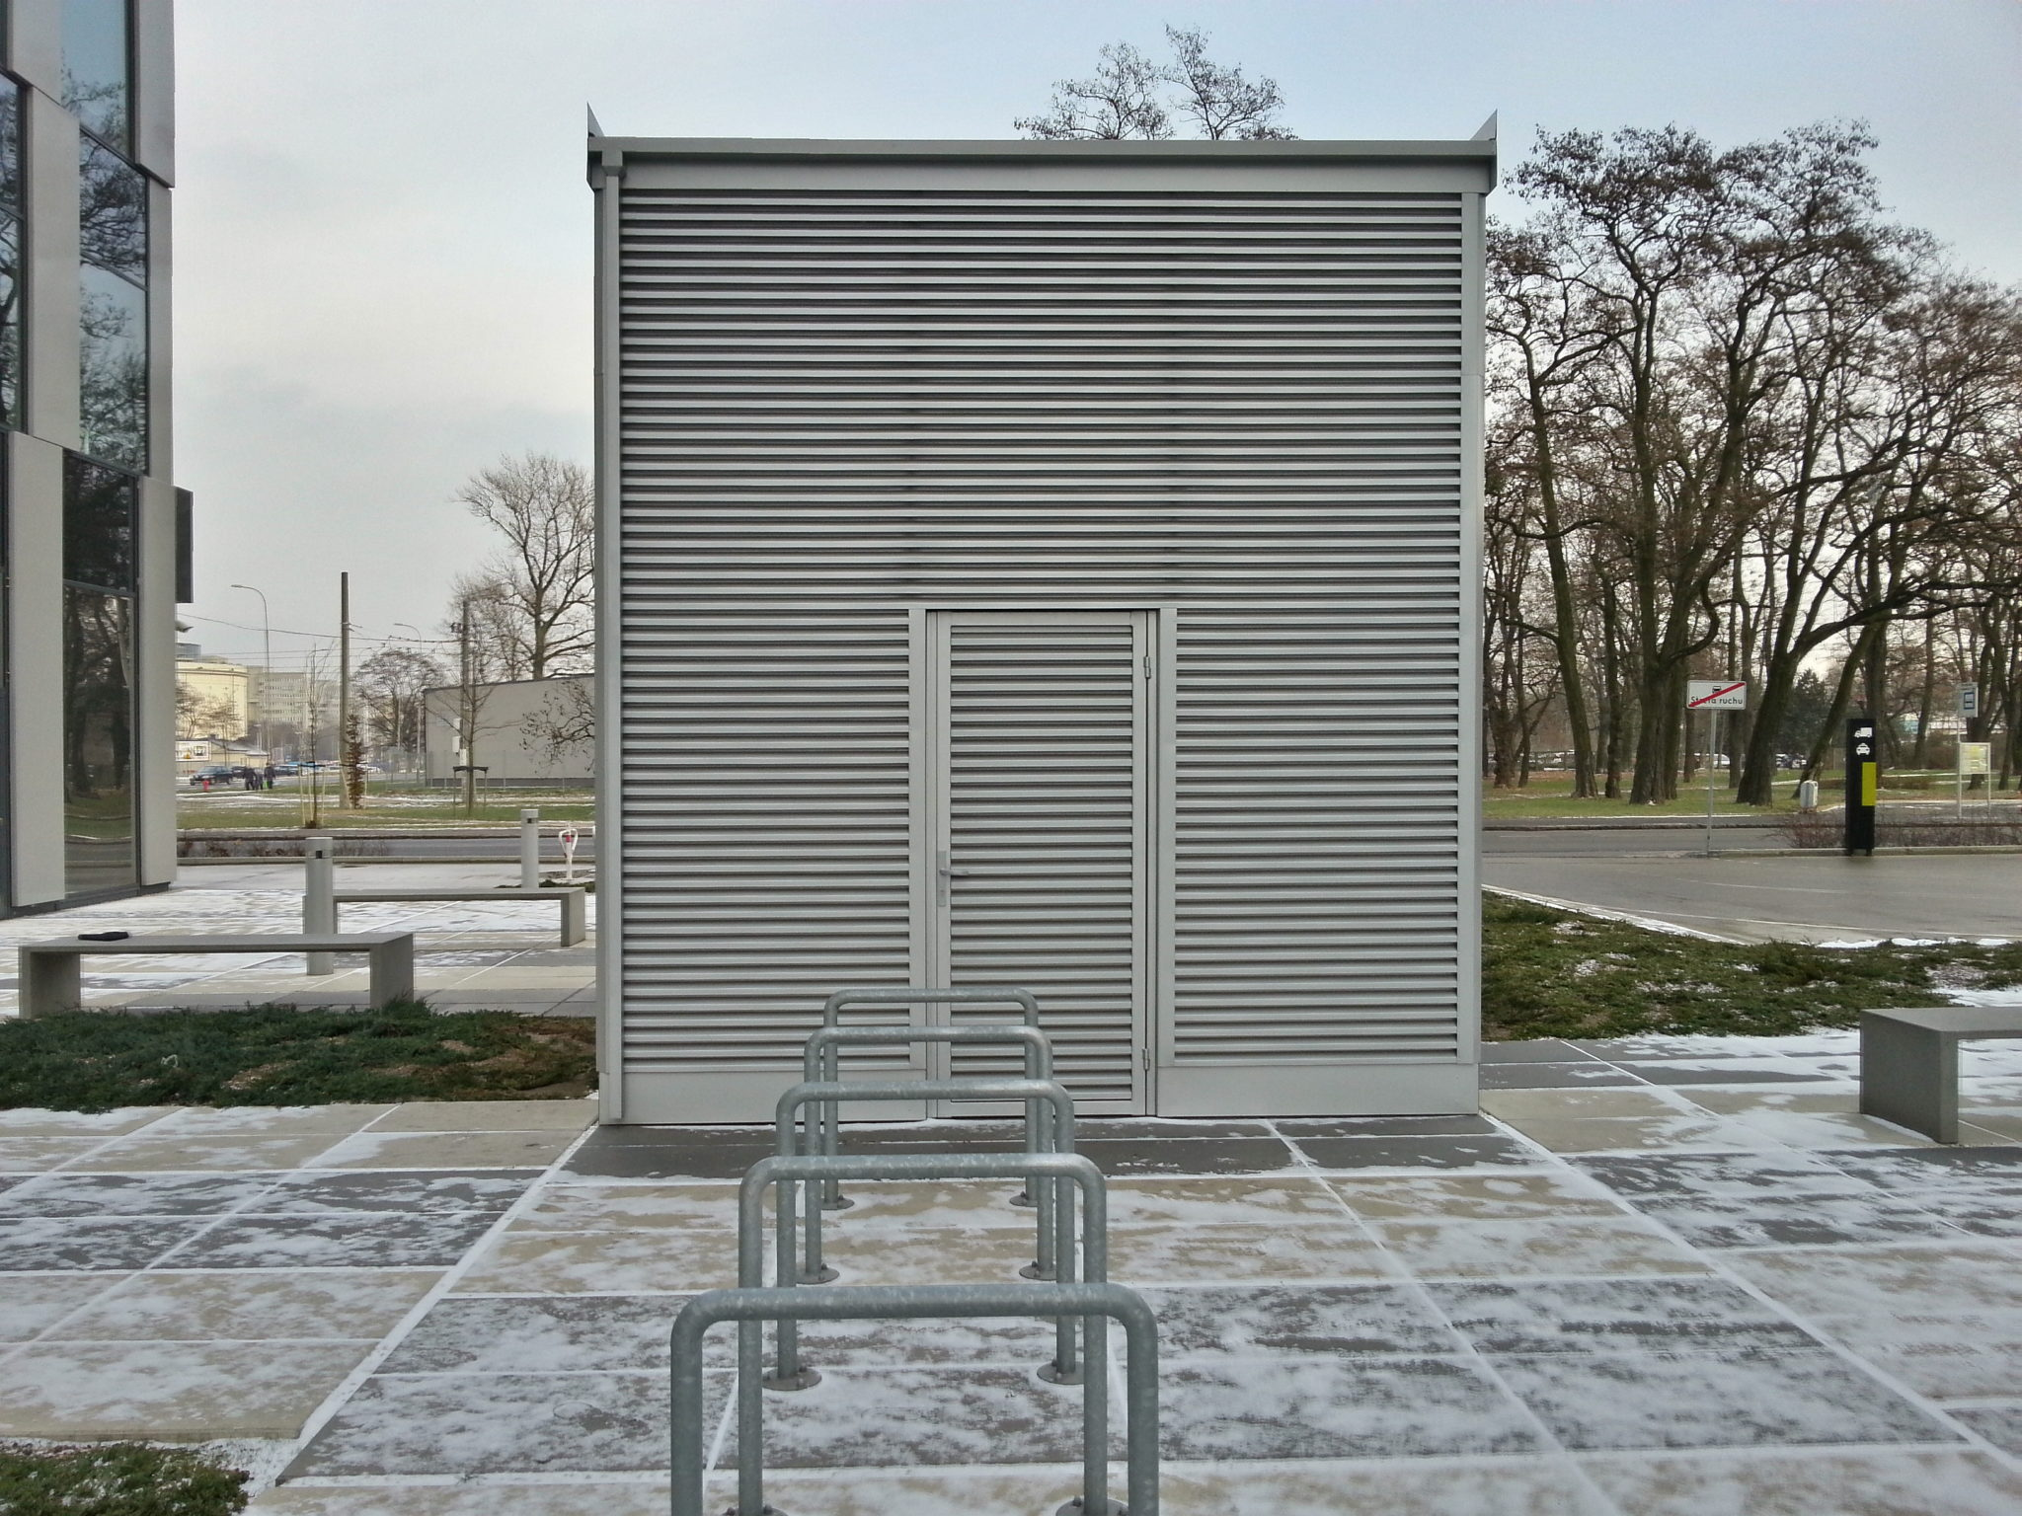
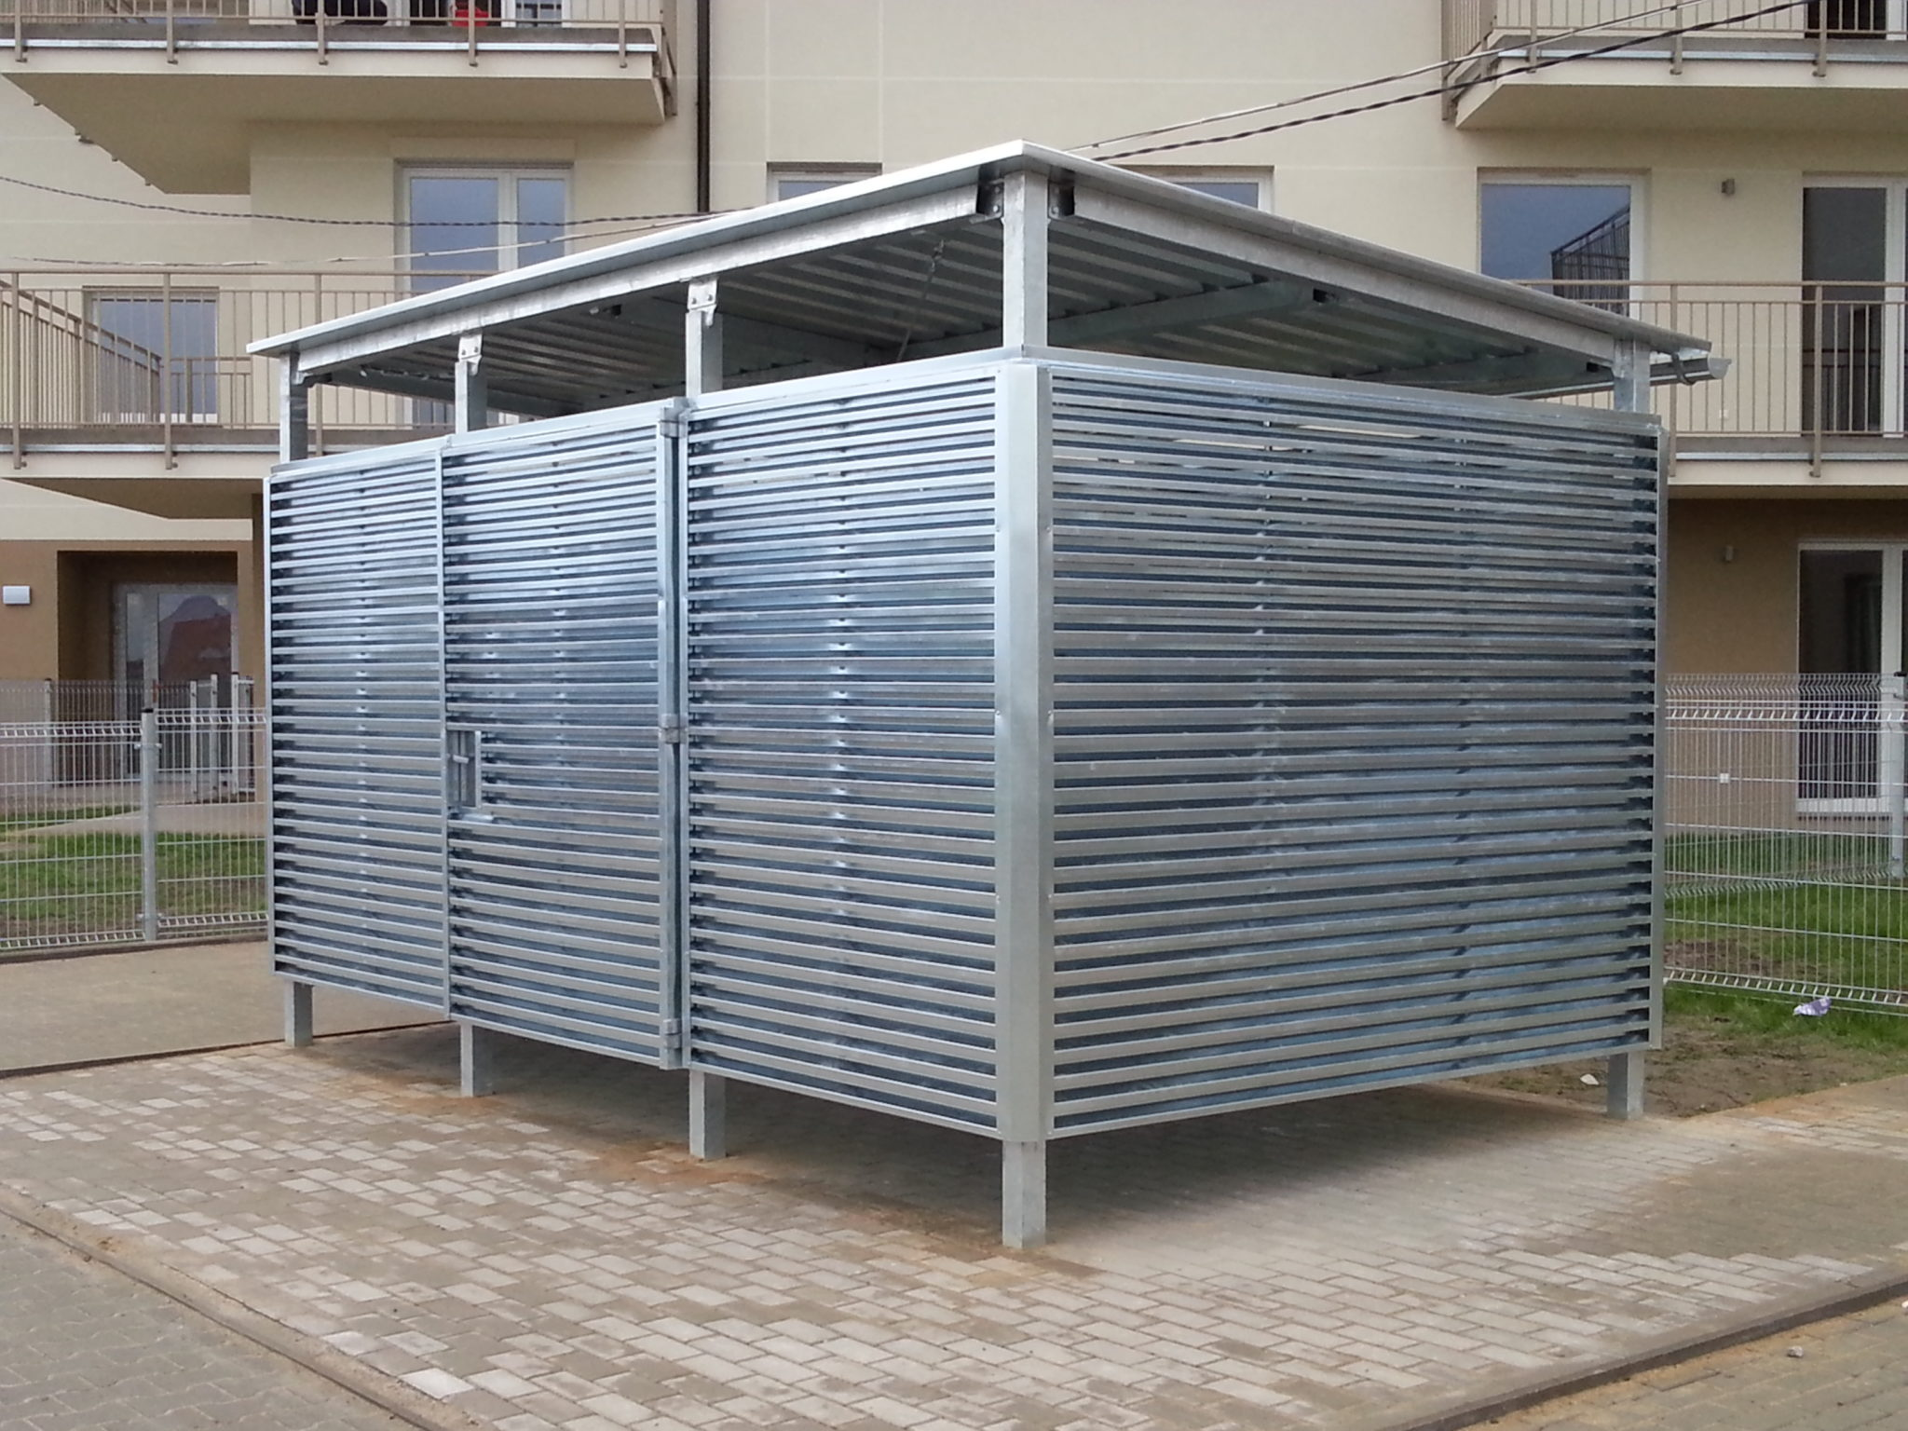
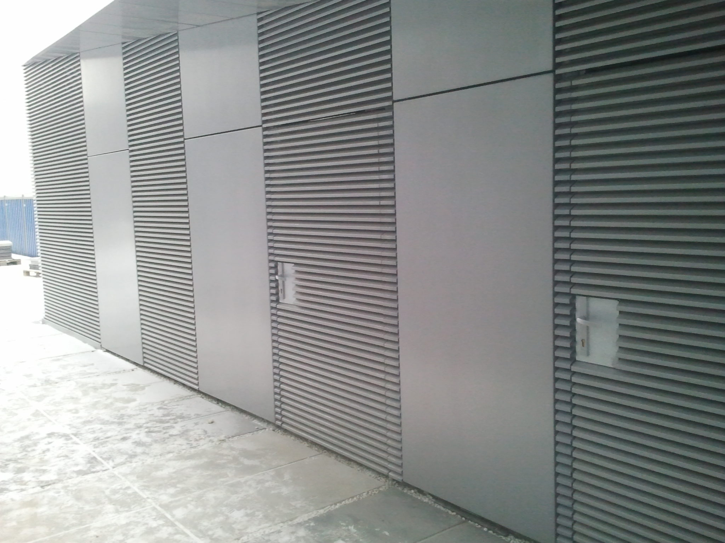
OBIEKTY MAŁEJ ARCHITEKTURY
Posiadamy również uliczne kosze na śmieci, które wykonywane są wg projektu Klienta.
Kosze wykonywane są ze stali nierdzewnej oraz stali ocynkowanej. Na życzenie Klienta mogą być lakierowane proszkowo zgodnie z paletą kolorów RAL.
Dodatkowo do każdego kosza istnieje możliwość dobrania popielniczki.
W naszej ofercie znajdują się również zabudowy z możliwością różnorodnego zastosowania.
Konstrukcja wykonana jest ze stali ocynkowanej ogniowo lub lakierowanej proszkowo wg palety kolorów RAL. Ściany wykonane są z żaluzji lamelowych oraz drzwi systemowych, wyposażonych w zamek, dach natomiast z blachy trapezowej. Takie zabudowy znajdują szerokie zastosowanie jako boksy śmietnikowe, pomieszczenia na rowery, narzędzia czy drewno.
www.tradepal.pl

Slide 11
KONTAKT
Kontakt
tel. kom. +48 798 576 037
tel. 71/351 91 46
email: biuro@tradepal.pl
ZAPRASZAMY DO WSPÓŁPRACY
www.tradepal.pl

